Slide 1
Rallye photo A
Journée à Postdam : à la recherche du passé

Slide 2
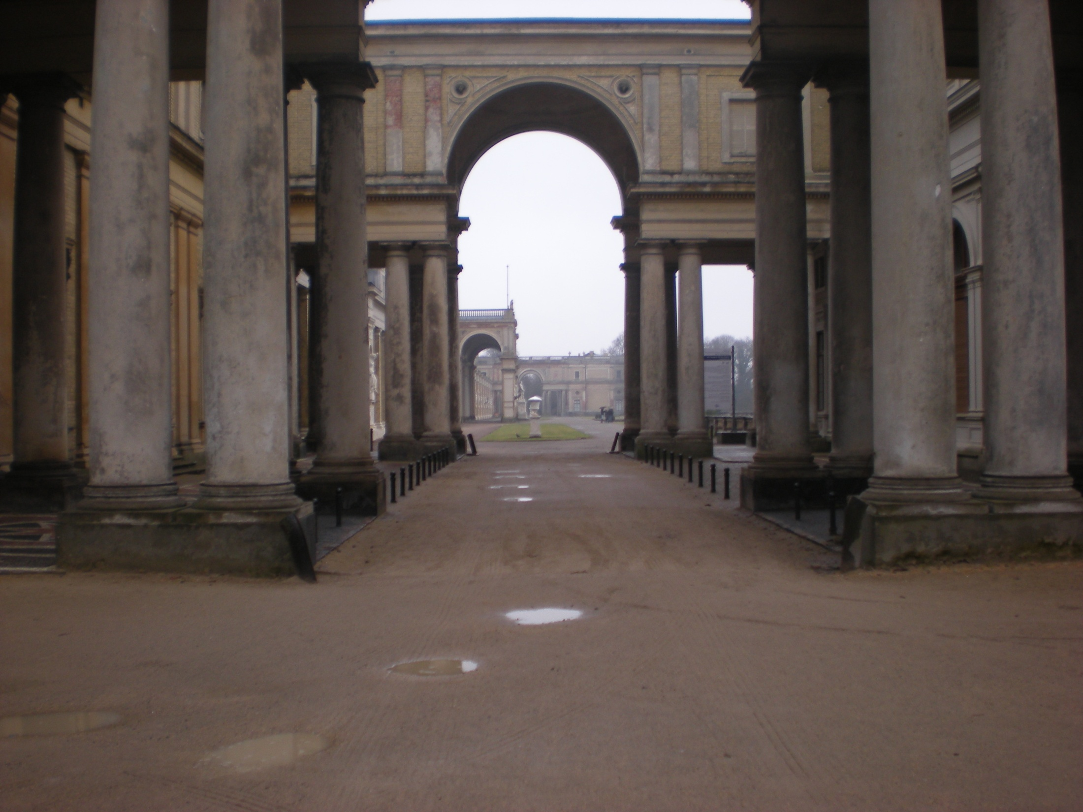
Le parc Sanssouci
Der Park Sanssouci umfasst eine Fläche von fast 300 Hektar.

Slide 3
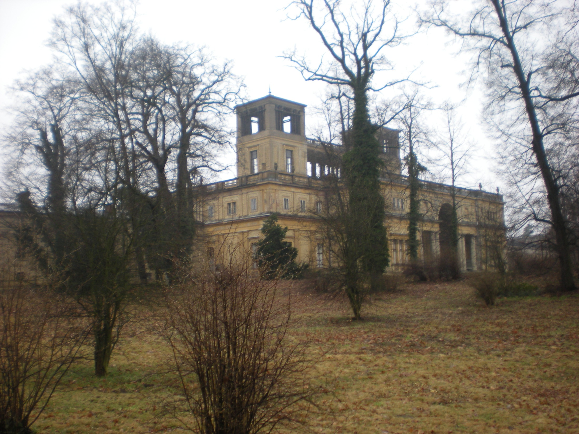
Château de l’orangerie
Das Orangerieschloss ließ Friedrich Wilhelm IV. in seiner Residenzstadt Potsdam von 1851 bis 1864 auf dem Bornstedter Höhenzug, am Nordrand der Parkanlage Sanssouci , errichten.

Slide 4
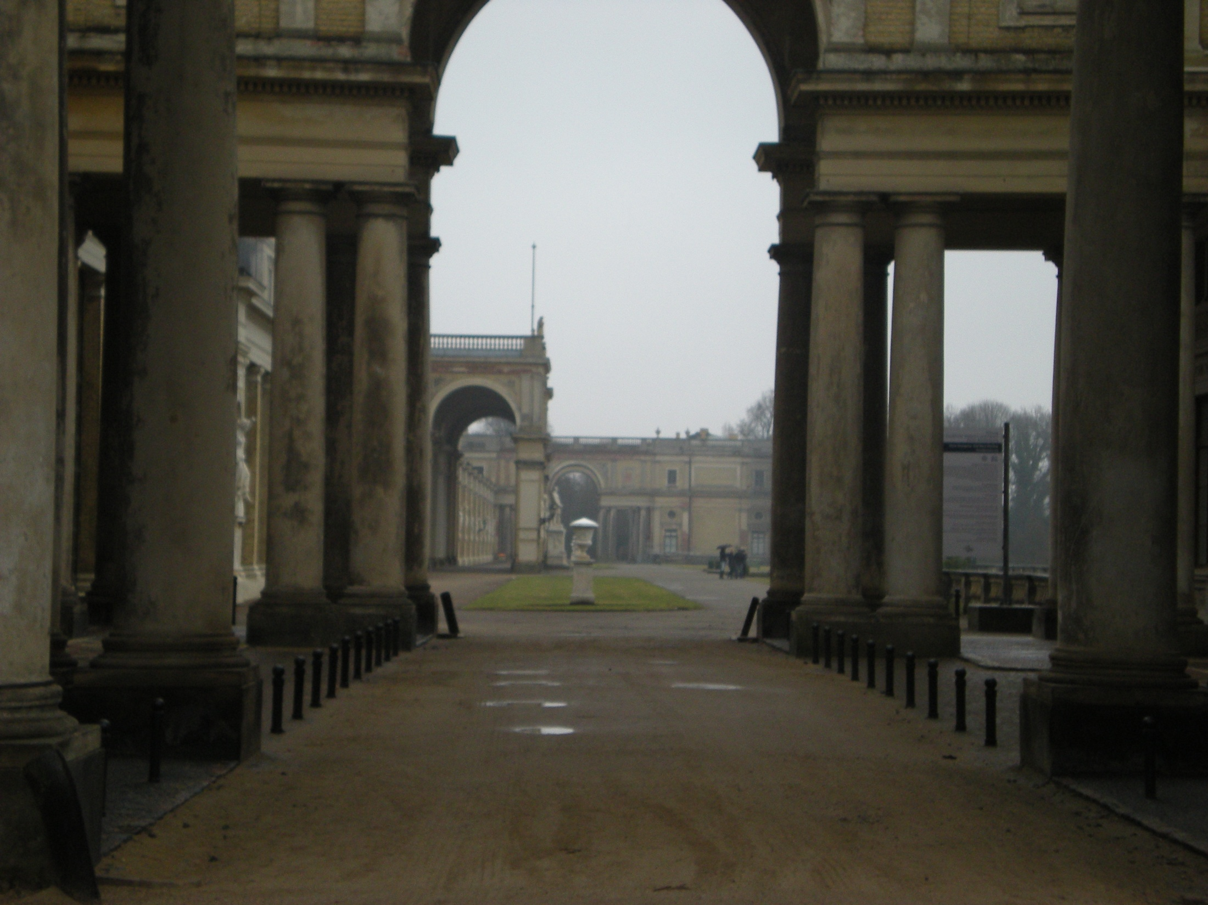

Slide 5
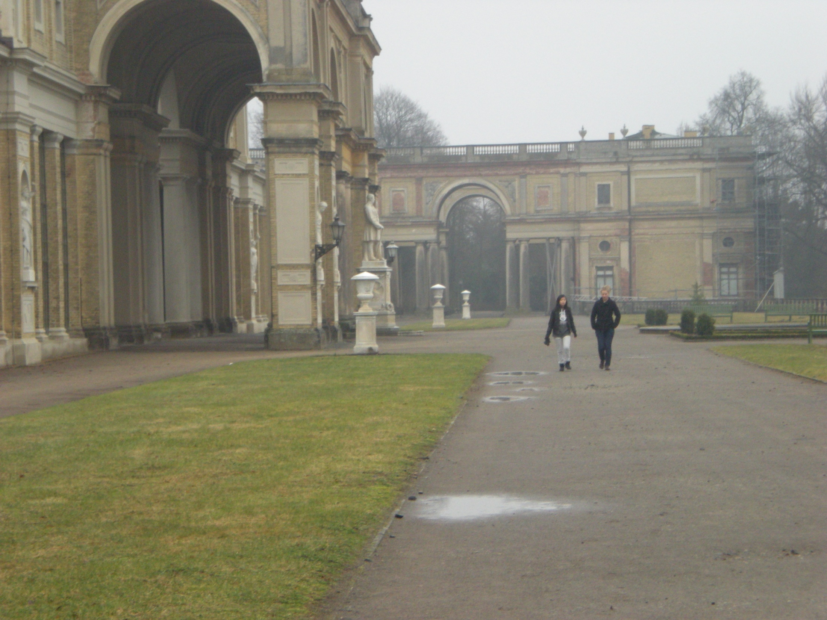

Slide 6
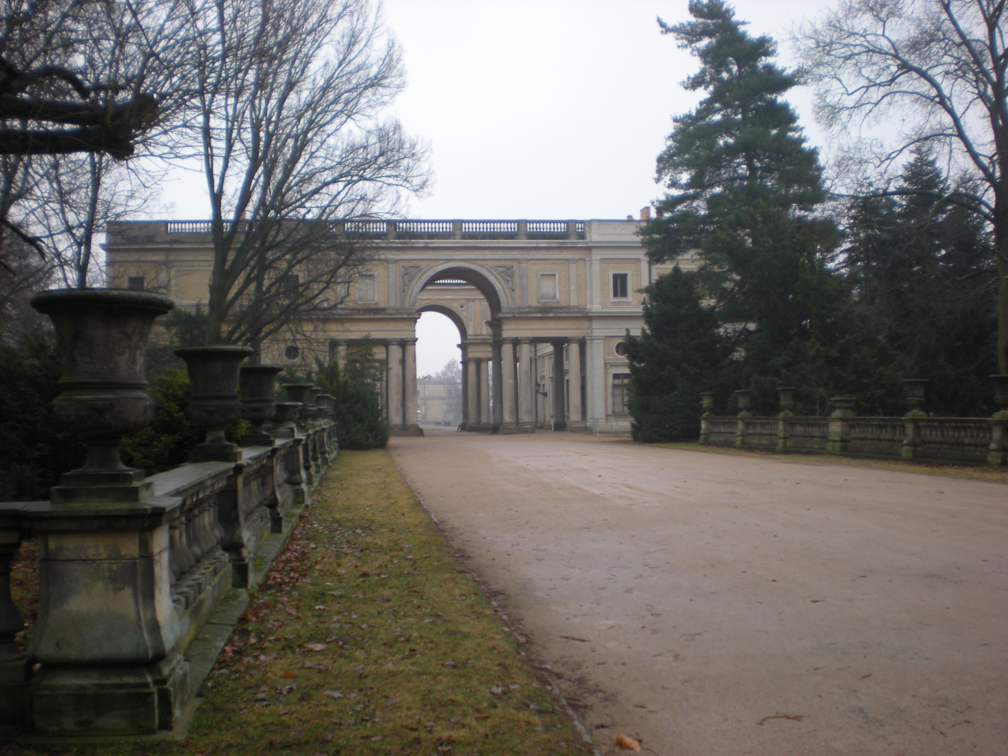

Slide 7
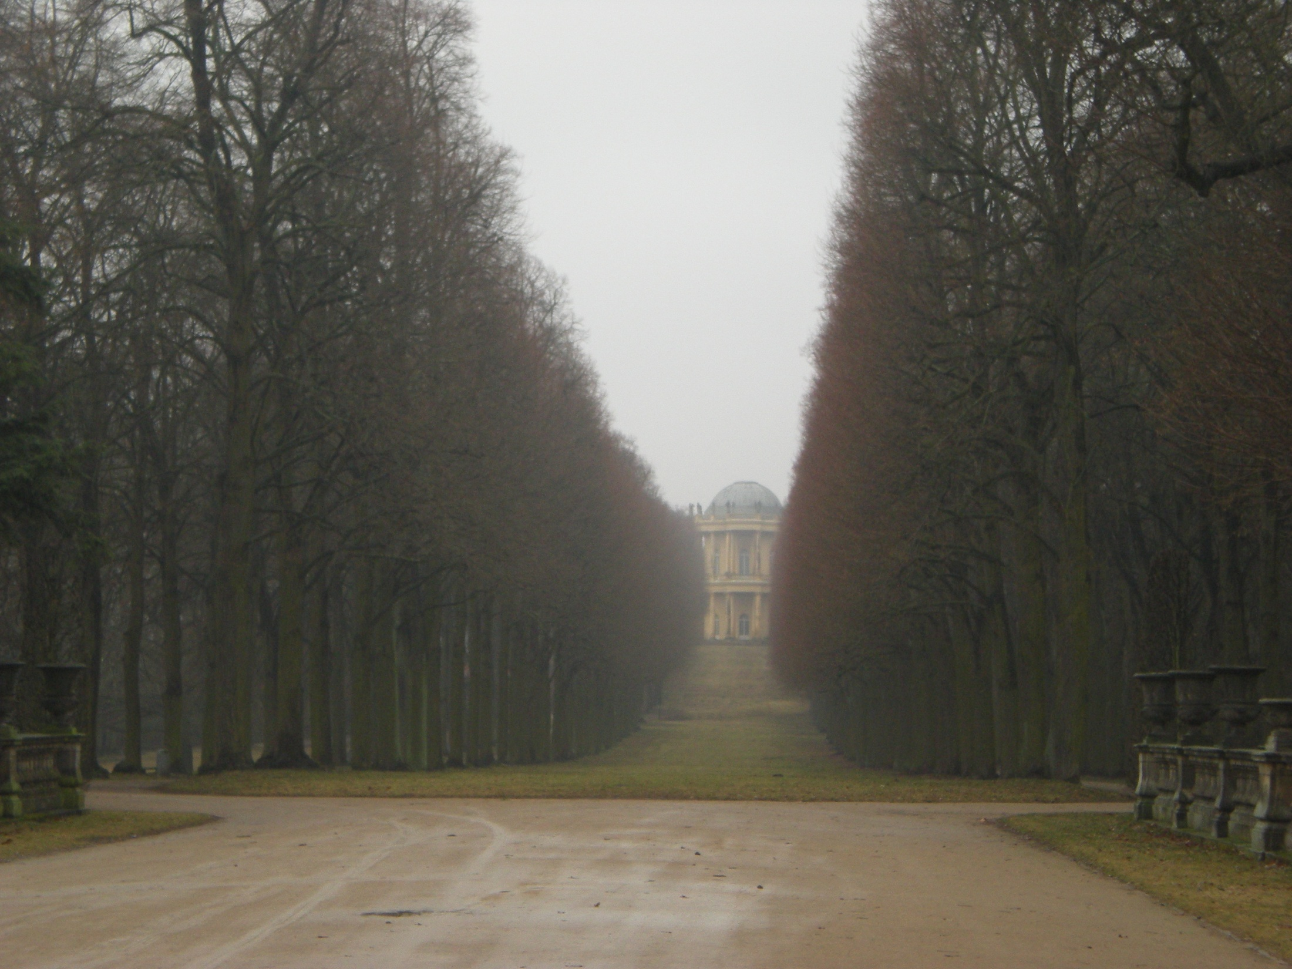
Das Belvedere auf dem Klausberg im Norden der brandenburgischen Landeshauptstadt Potsdam , wurde 1770 bis 1772 unter Friedrich dem Großen errichtet.
Belvedere auf dem Klausberg

Slide 8
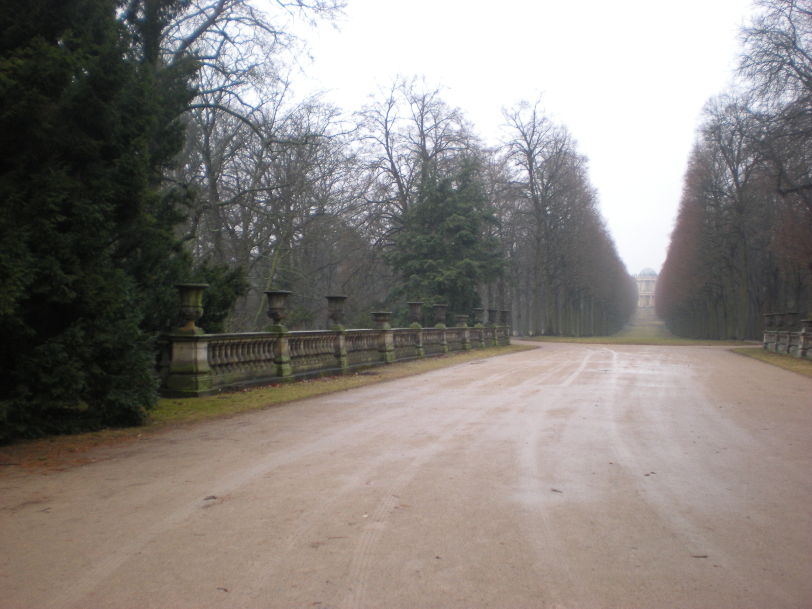

Slide 9
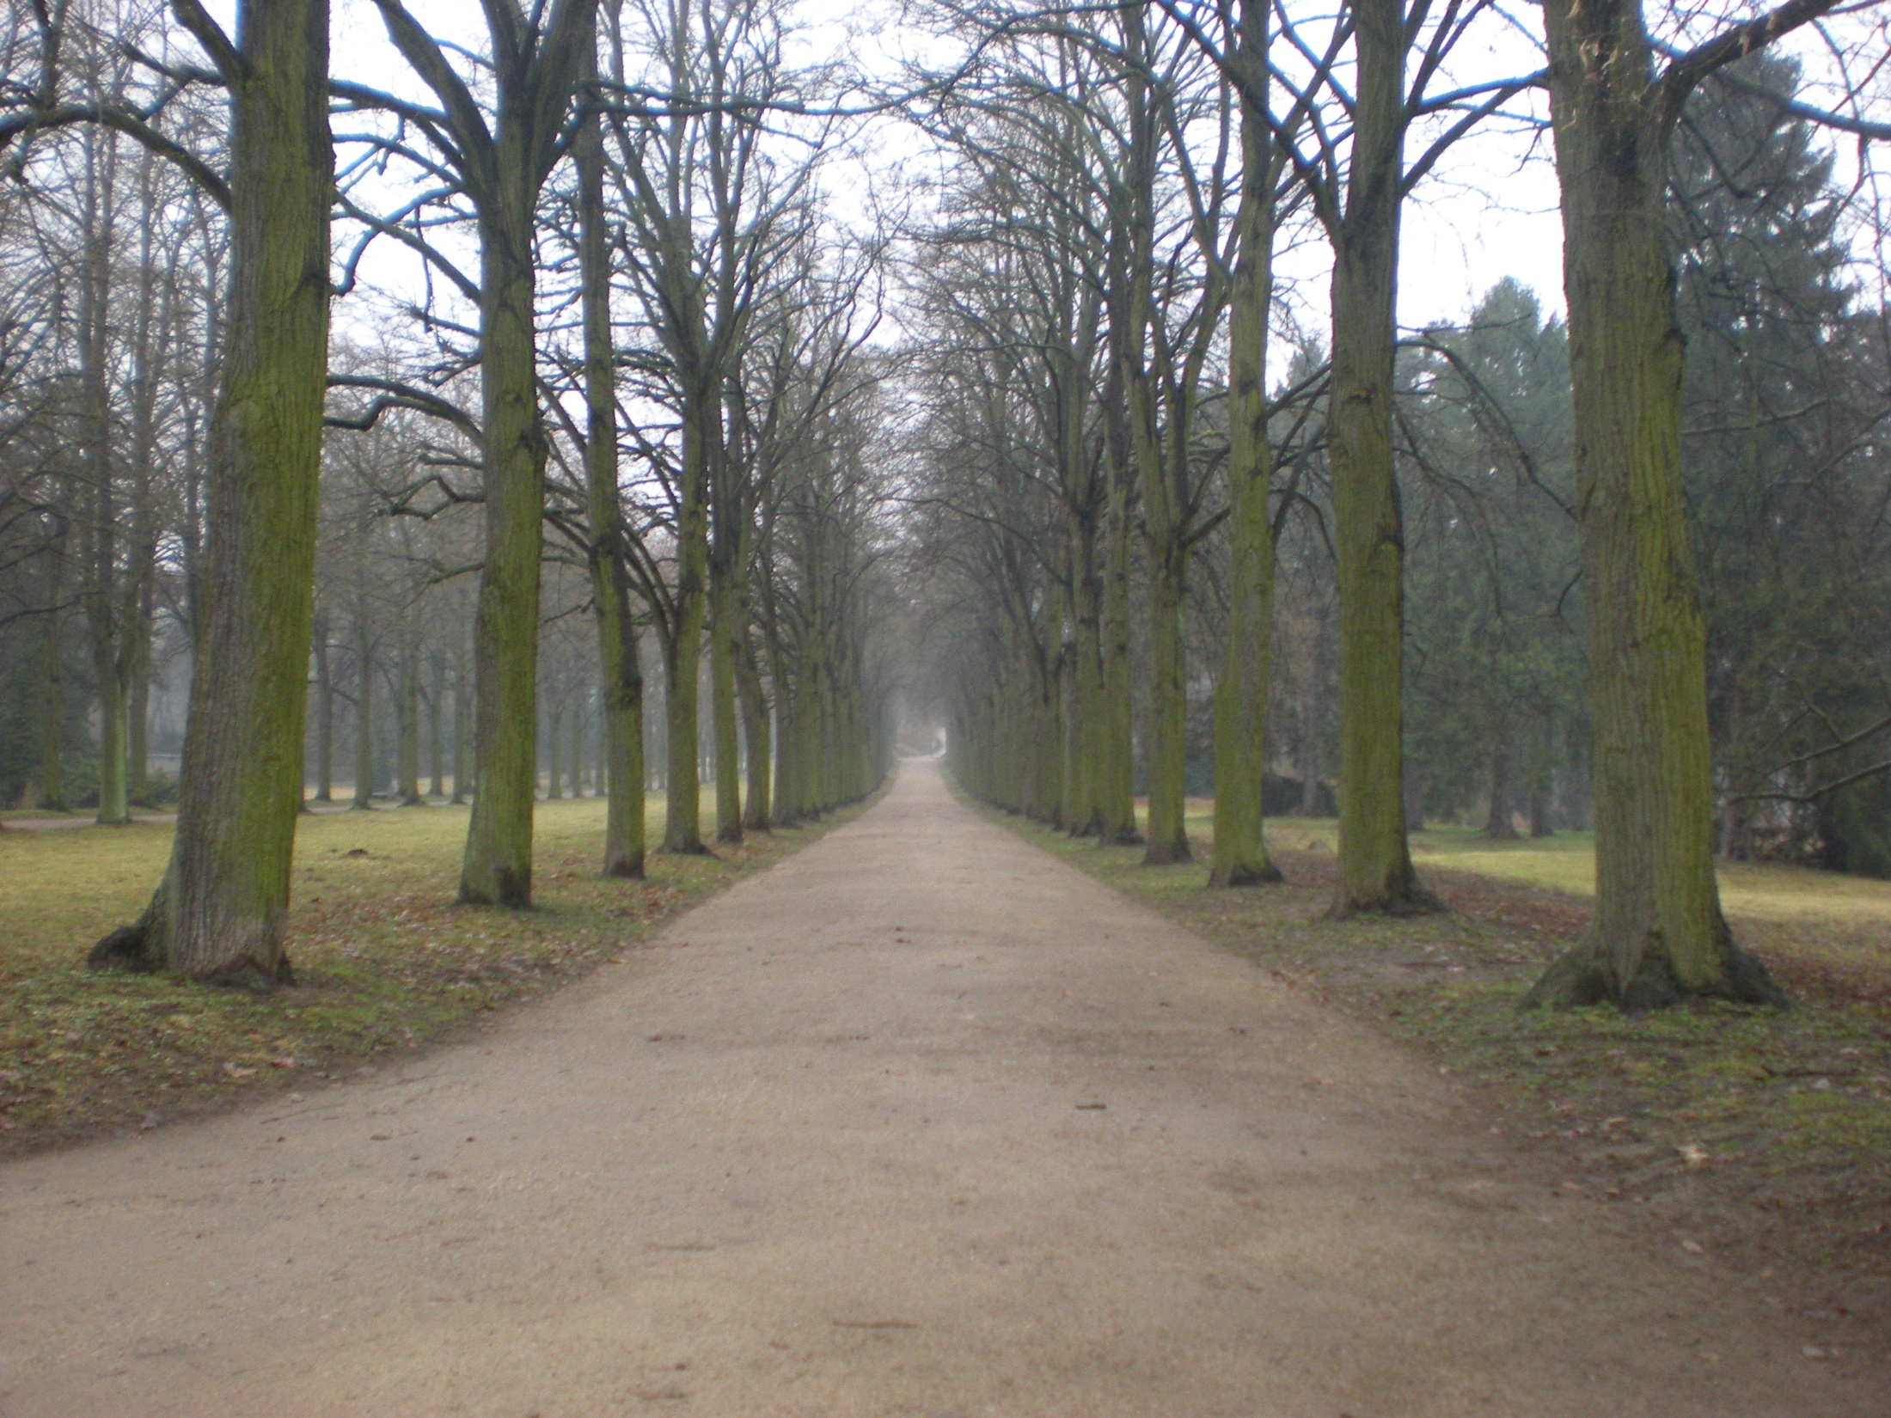

Slide 10
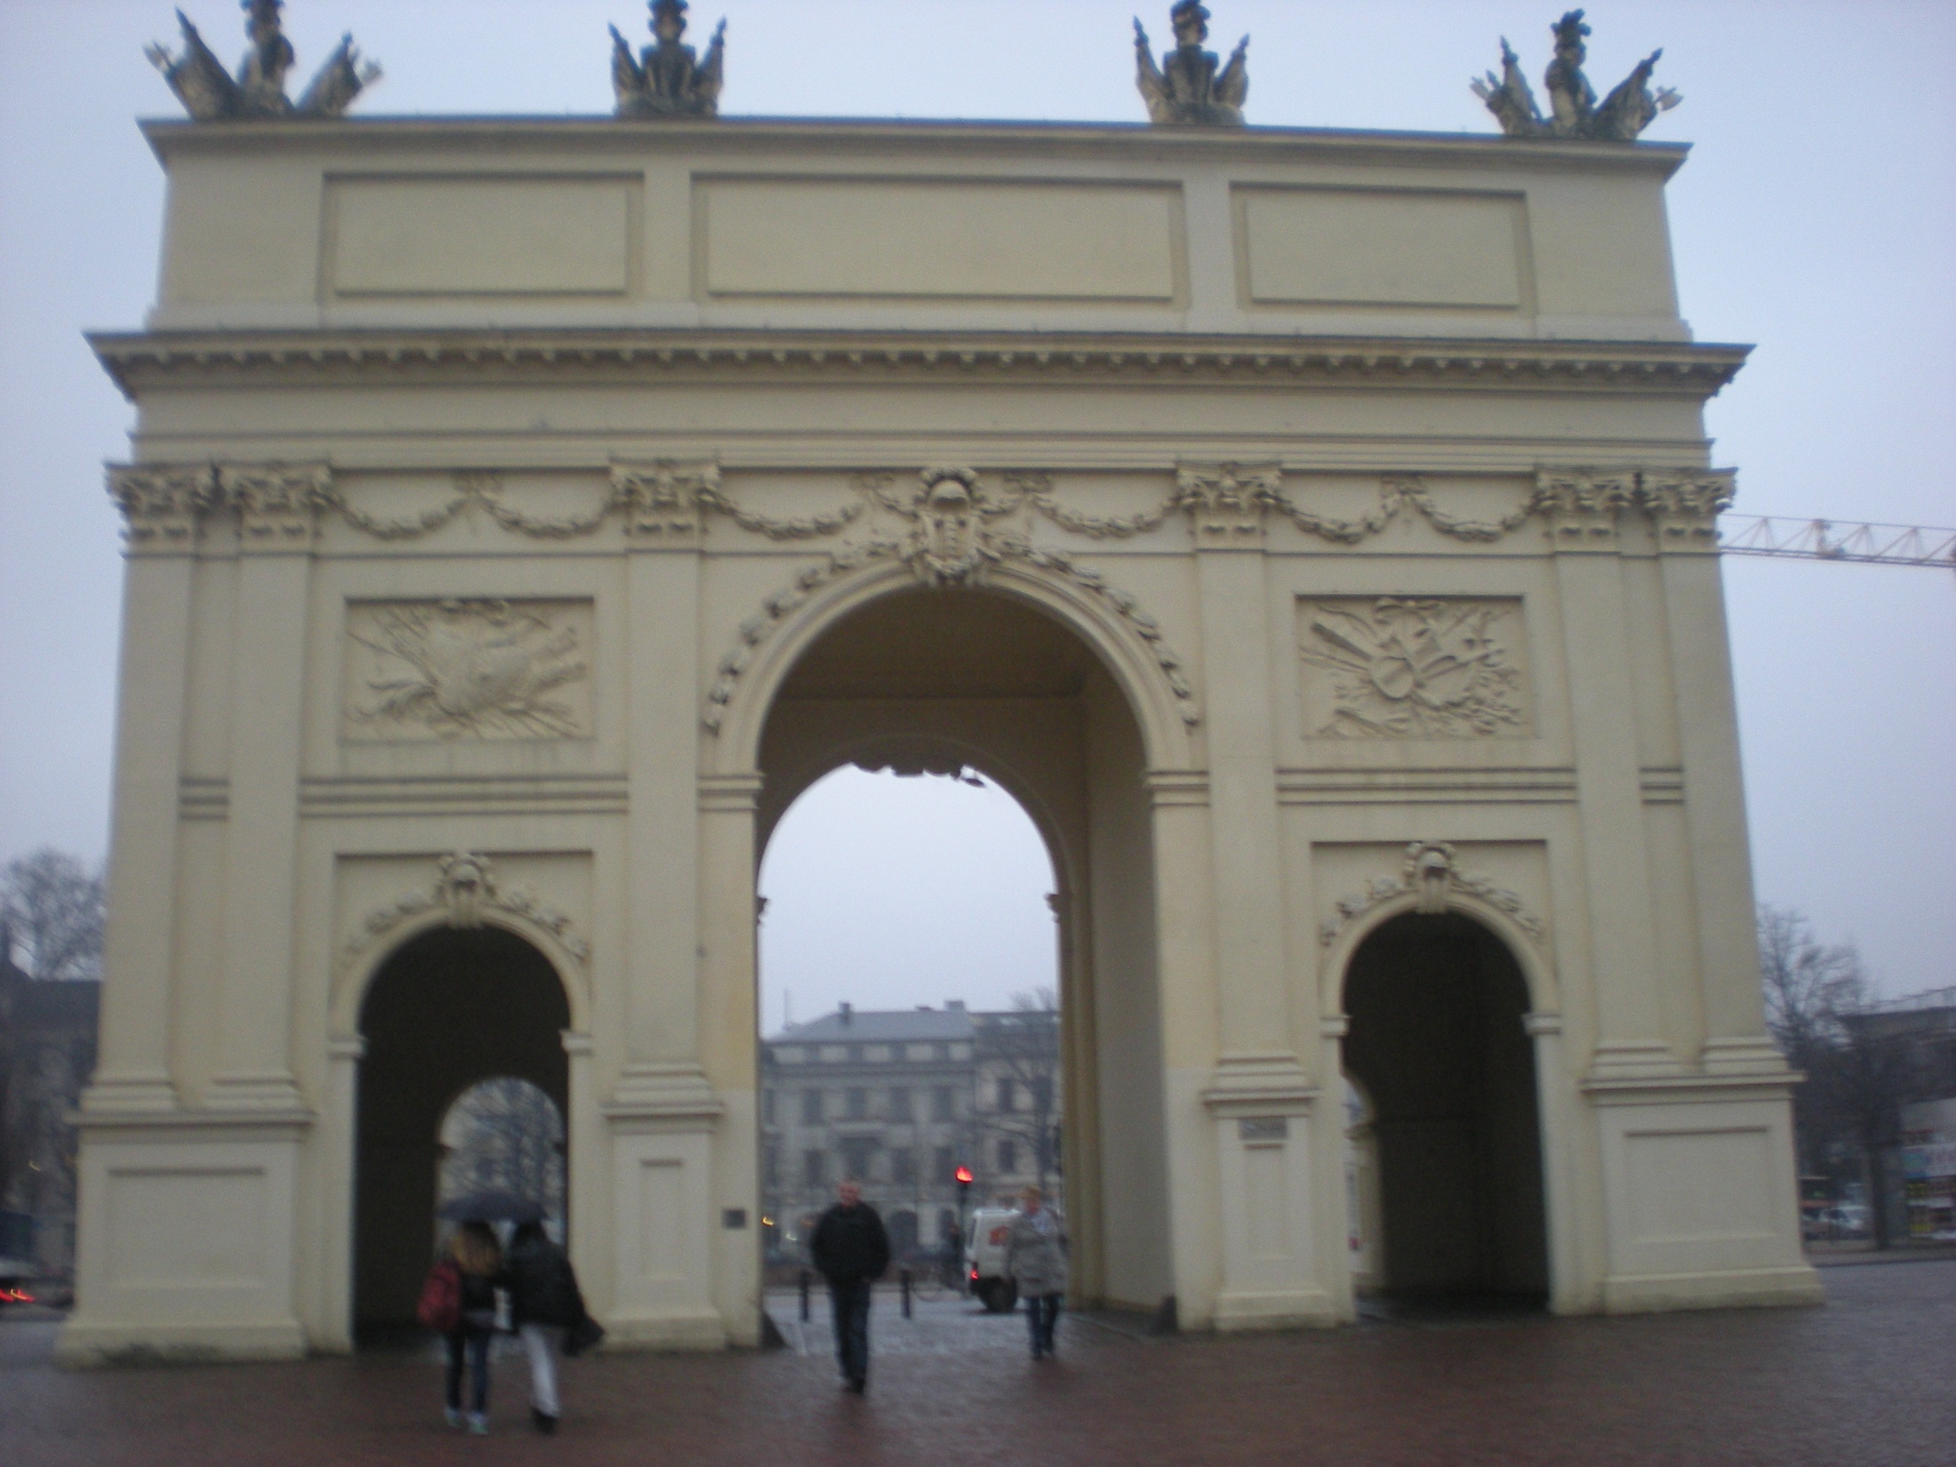
La petite Brandenburger Tor
Ein anderes Brandenburger Tor befindet sich in Potsdam. Das „kleine“ Brandenburger Tor wurde 1770 von Carl von Gontard und Georg Christian Unger im Auftrag Friedrichs II. gebaut und stellt den neuen Eingang in die Stadt nach seiner Expansion.

Slide 11
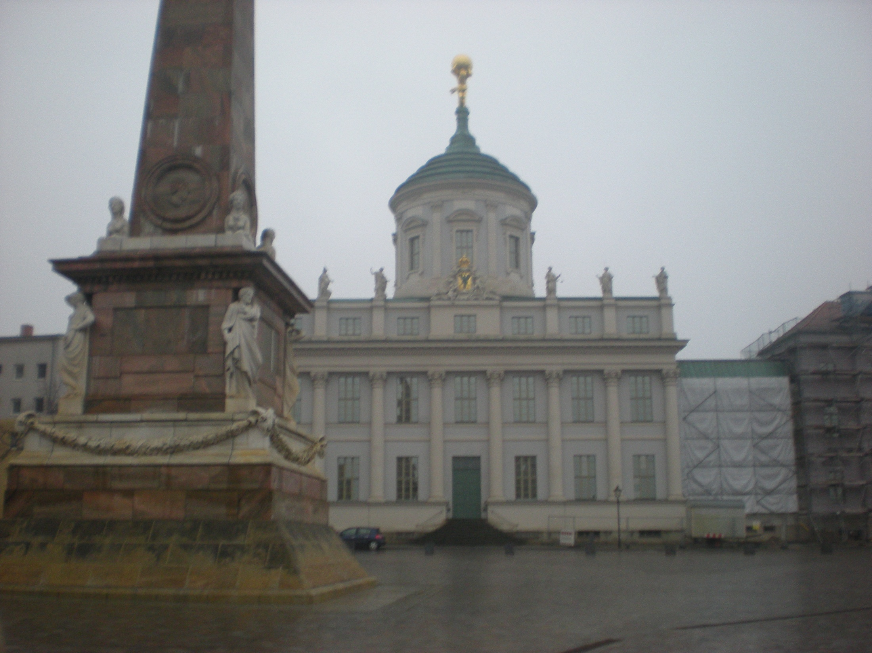
Altes Rathaus
Das Alte Rathaus befindet sich am Alten Markt von Potsdam in unmittelbarer Nachbarschaft zur St.Niclaikirche. Es entstand in den Jahren 1753 bis 1755 nach Plänen der Baumeister Johann Boumann und Christian Ludwig Hildebrandt nach Ideen und im Auftrag Friedrichs des Großen.

Slide 12
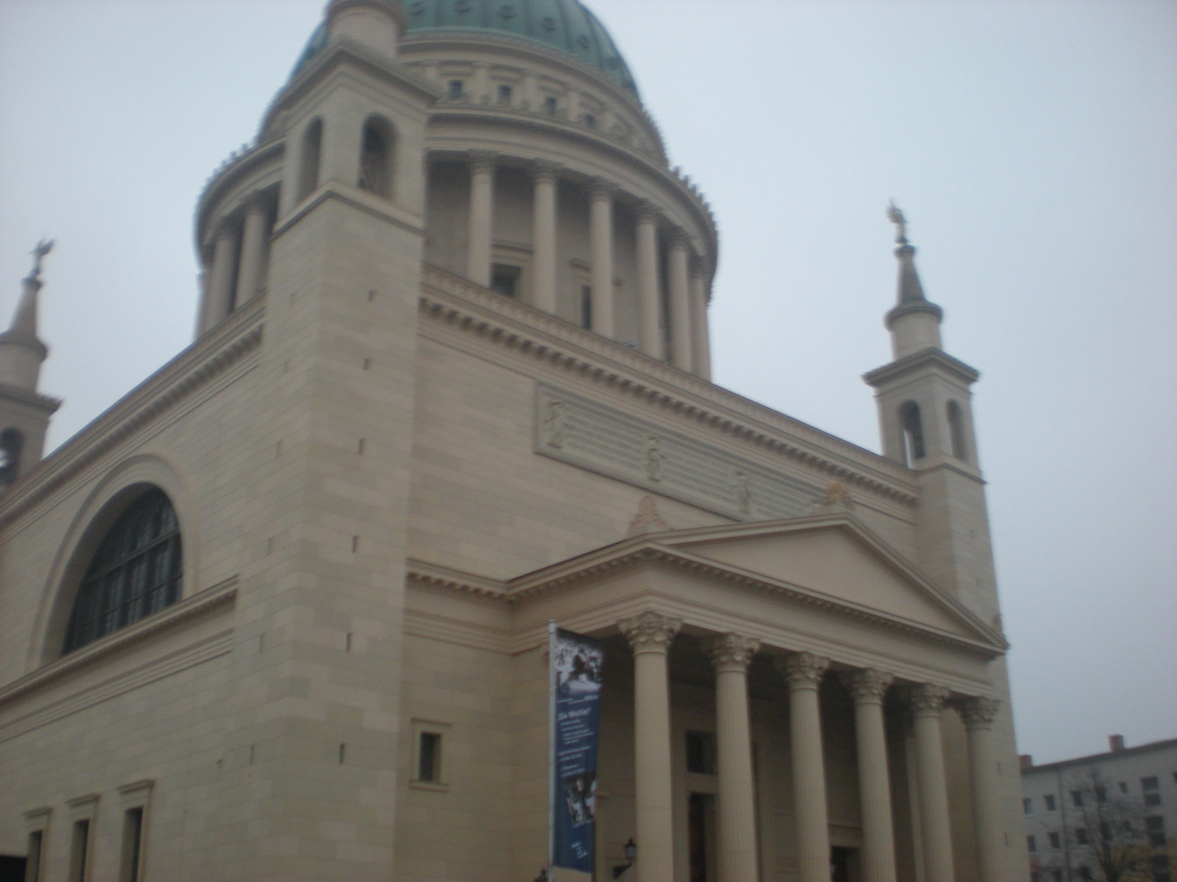
St. Nikolaikirche
Die St. Nikolaikirche ist am Alten Markt in Potsdam. Nach Plänen des Architekten Karl Friedrich Schinkel entstand in den Jahren 1830 bis 1837 ein Zentralbau im klassizistischen Stil.

Slide 13
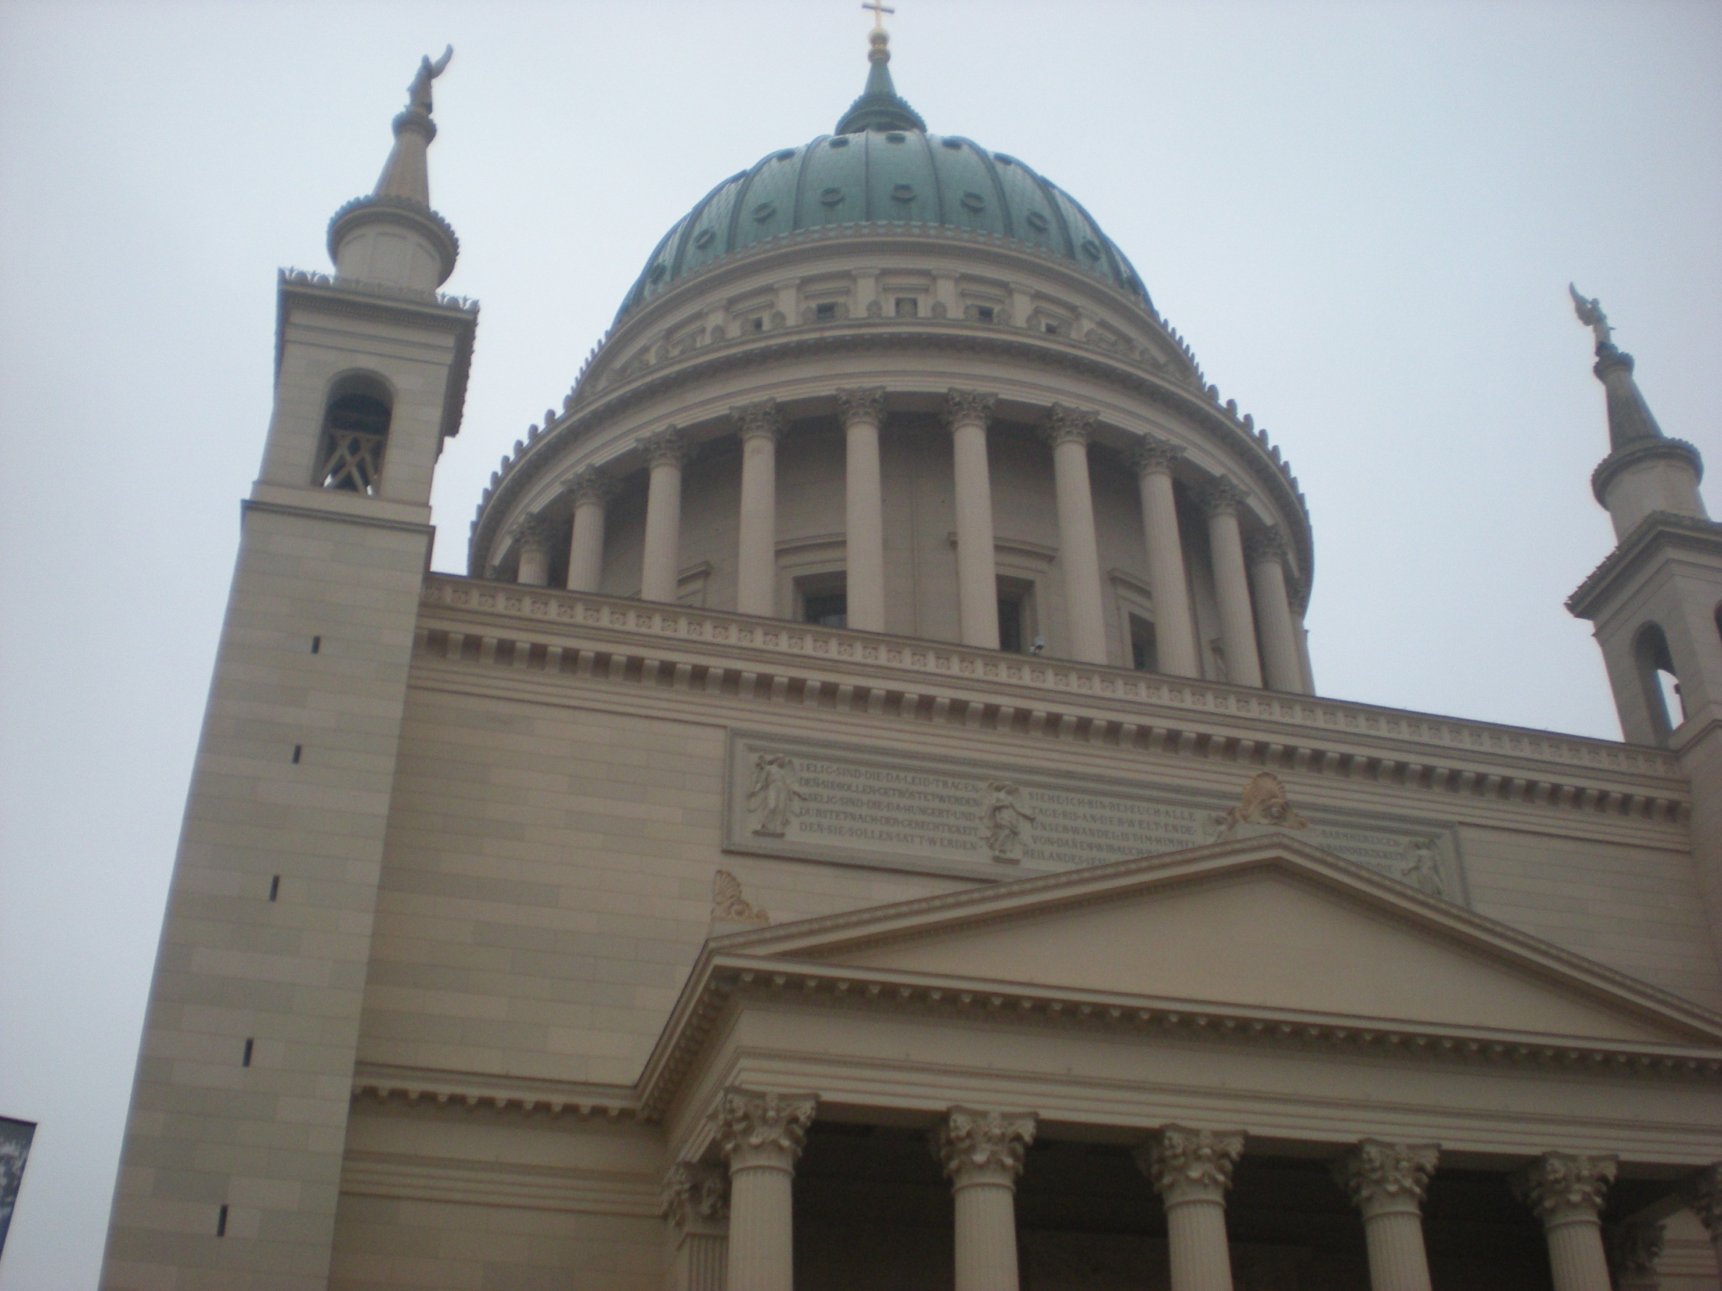

Slide 14
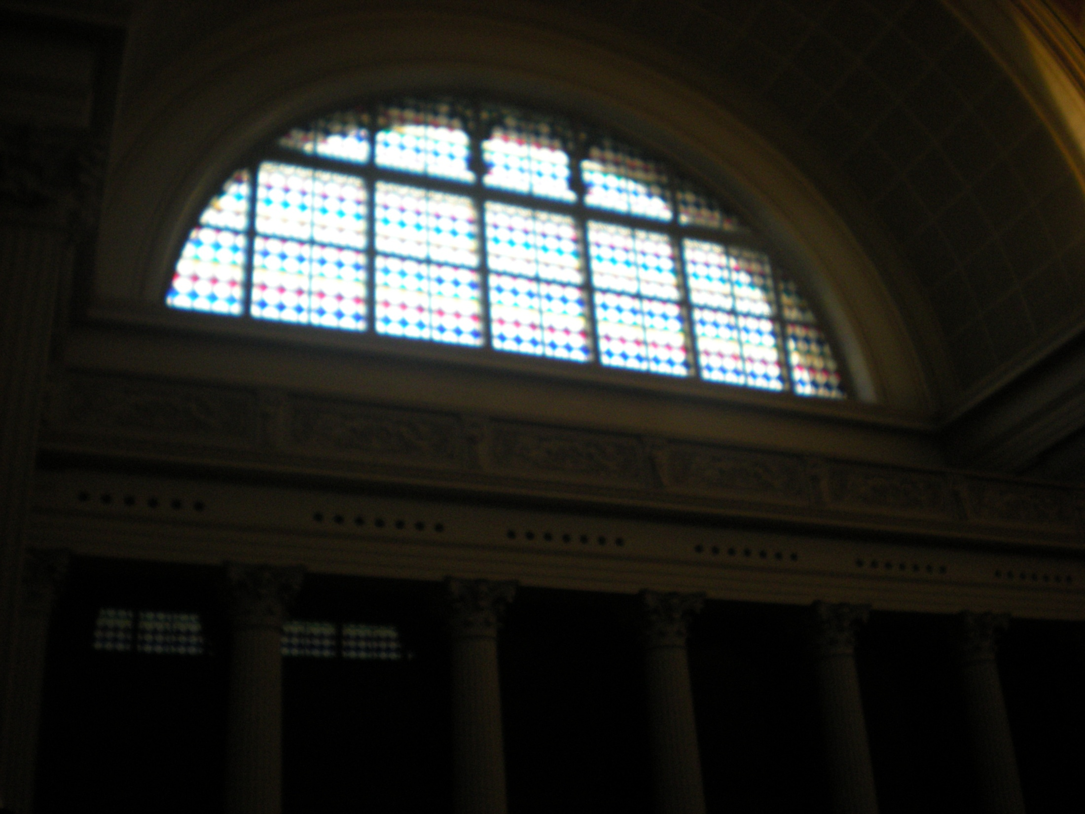
Das Innere der Kirche St. Nikolaikirche

Slide 15
